Slide 1


TEI4N3– Pembelajaran Mesin dan Aplikasi
Topic 9
Unsupervised Learning
FYS,HBU,ITQ
S1 Teknik Elektro- Fakultas Teknik Elektro

Slide 2
Deskripsi
Dalam supervise learning, untuk data dalam jumlah banyak diperlukan waktu yang cukup untuk proses labelling
Sehingga umumnya data tersebut diringkas (dipilih beberapa) dan menghasilkan classisfier yang jauh dari harpan. Sehingga dipelukan suatu classifier tanpa perlu melalui proses labelling yang dilakukansecara manual. Dalam hal ini unsuppervise learning sangat berperan.
Ada tiga bagian penting dalam unsuppervise learning:
Clustering: melakukan grouping dari instances yang serupa ke dalam satu cluster.
Anomaly Detection: untuk mempelajari bagaimanakah data “normal” itu, dan menggunakannya untuk mendeteksi keadaan abnormal dari instances, seperti item-item yang rusak pada lini produksi atau untuk menemukan trend pada sebuah time series.
Density Estimation: untuk melakukan estimasi probability density function (PDF) dari proses acak yang menghasilkan dataset tersebut.

Slide 3
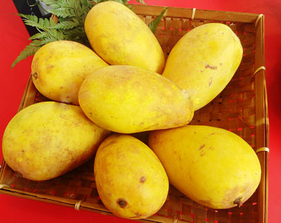
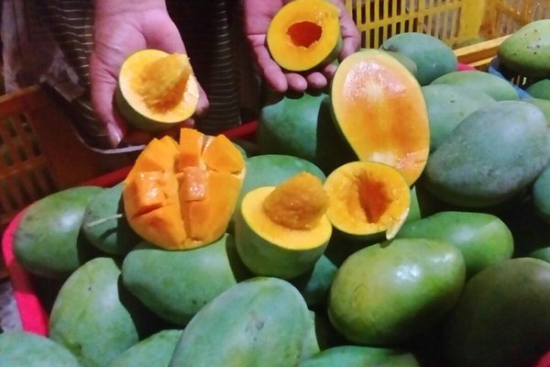
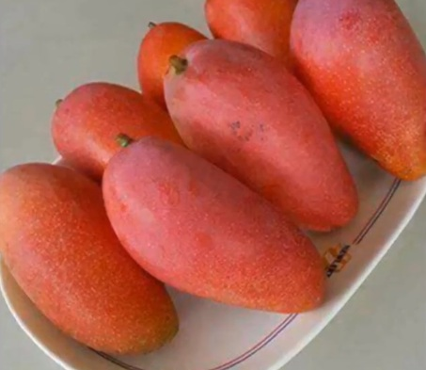
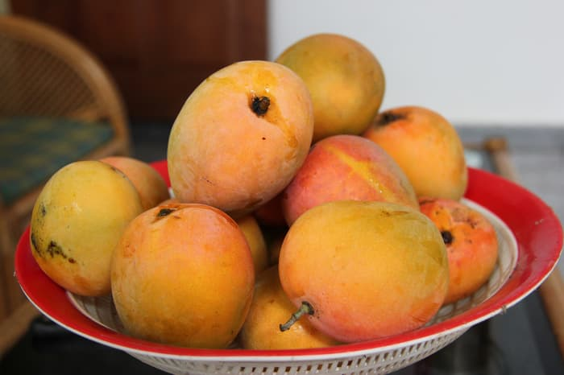
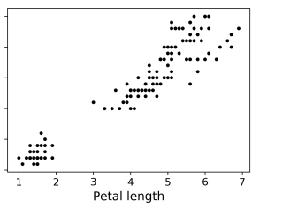
Clustering
Walaupun Joko tidak mengetahui jenis
mangga disamping, tapi Joko tahu
bahwa mangga tersebut berbeda jenis.
Bahkan Joko mungkin perlu pakar
mangga untuk mengenali mangga ini.
Gambar diatas adalah contoh clustering mangga yang didapat dari kebun paman Joko. Walaupun Joko tidak mengetahui jenis mangganya tapi Joko mengelompokkan berdasarkan kerseragaman.
Dapat dilihat data disamping bahwa secara visual data disamping membentuk
Suatu cluster tanpa label.
Tidak mudah menyimpulkan bahwa data tersebut adalah cluster yang berbeda.

Slide 4
Clustering
Beberapa aplikasi yang menggunakan clustering:
Segmentasi pelanggan: segmentasi kustomer sangat berguna pada recommender systems untuk memberikan usulan konten dimana user-user lain pada cluster yang sama sudah beli atau nikmati.
Analisis Data: Mengeksekusi algoritma clustering dan menganalisa setiap cluster secara terpisah
Teknik Reduksi Dimensi: Ketika dataset sudah dibuat cluster, biasanya dimungkinkan untuk mengukur affinity setiap instance (affinity adalah ukuran seberapa cocok sebuah instance dikategorikan kedalam sebuah cluster).
Deteksi Anomali: jika kita sudah melakukan clustering terhadap user-user dari website kita berdasarkan behaviour mereka, kita dapat mendetksi behaviour yang tidak lazim atau di luar kebiasaan, misalkan jumlah request per detik yang tidak lazim.
Semi-Supervised Learning: Jika kita hanya mempunyai beberapa label, kita bisa melakukan clustering dan mengasosiasikan label-label pada keseluruhan instances di cluster yang sama.
Mesin Pencari: Untuk membangun sistem image referensi, kita dapat menerapkan algoritma clustering pada semua image di dalam database, sehingga image-image yang serupa akan dikategorikan ke dalam cluster yang sama.
Segmentasi Citra: Dengan melakukan clustering piksel-piksel berdasarkan wana, kemudian mengganti setiap warna piksel-piksel dengan warna rata-rata sebuah cluster, maka hal ini memungkinkan kita untuk mengurangi jumlah warna-warna yang berbeda dalam sebuah image.
Dapat dilihat data disamping bahwa secara visual data disamping membentuk
Suatu cluster tanpa label.
Tidak mudah menyimpulkan bahwa data tersebut adalah cluster yang berbeda

Slide 5
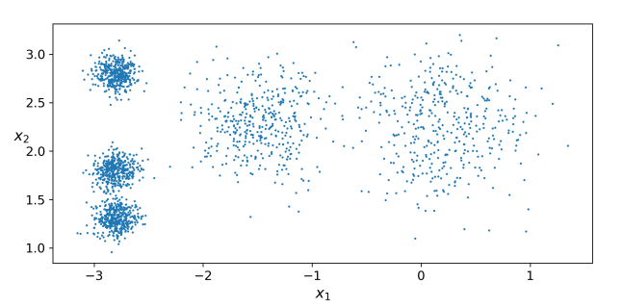
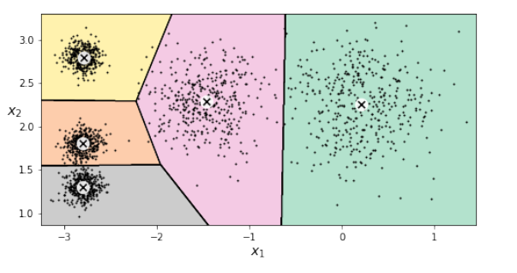
K-Means Clustering
K-Means diajukan oleh Stuard Lloyd dari Bell Labs tahun 1957 sebagai teknik pulse code modulation. Pada tahun 1965 Edward W. Forgy mempublikasikan algortma yang sama, sehingg aalgoritma ini disebut Lloyd-Forgy
Terdapat 5 gumpalan dalam sekumpulan instances

Slide 6
K-Means Clustering
Menempatkan Centroid secara acak yaitu dengan memilih sejumlah k instances dan menggunakan semua lokasinya sebagai centroid awal. Dilanjutkan dengan melabeli setiap instances, update centroid lagi, hingga lokasi centroid tidak berubah lagi
Inisialisasi sebanyak k centroid secara random, kemudian ditempatkan pada masing-masing lokasi
Assign setiap instance pada centroid terdekat
Update setiap centroid yang merupakan rata-rata instanc yang diassign pada centroid sebelumnya
Ulangi prosedur tersebut hingga konvergen (lokasi centroid tidak bergerak)
Pengukuran jarak antra centroid dan instance menggunakan Euclidean distance
Tingkat kompleksitas umumnya linier terhadap jumlah instance (m), jumlah cluster (k) dan jumlah dimensi /feature(n)

Slide 7
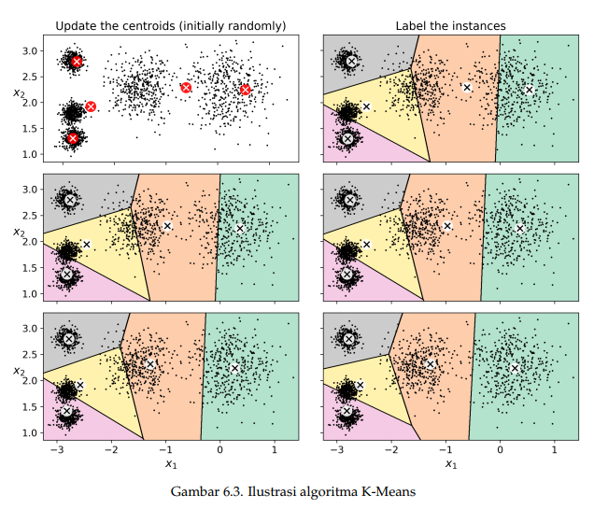
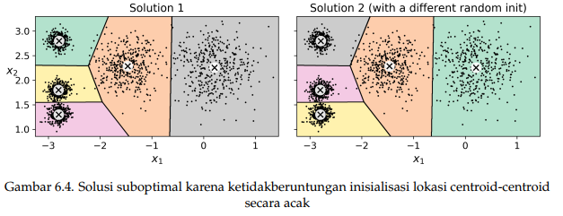
K-Means
Kendatipun algoritma ini dijamin akan konvergen, tetapi bisa jadi tidak konvergen pada solusi yang tepat (optimal), atau hanya konvergen ke optimum lokal (suboptimal). Konvergensi ke solusi yang optimal atau suboptimal akan tergantung pada inisialisasi letak centroid secara acak. Gambar 6.4 menunjukan kondisi dimana algoritma konvergen hanya pada solusi suboptimal, jika kita tidak beruntung saat memilih lokasi centroid pertama kali secara acak

Slide 8

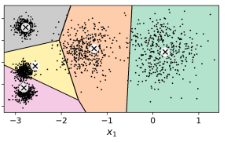


K-Means
Metode Inisialisasi Centroid
Model inersia=223,3
Model inersia=237,5
Jika lokasi centroid dilakukan dengan perkiraan, maka setting hyperparameter dapat dilakukan.
Solusi lain adalah dengan mengeksekusi algoritma beberapa kali dengan inisialisasi acak yang berbeda-beda dan pilihlah solusi terbaik. Jumlah inisialiasi random dikontrol dengan hyperparameter n_init (dengan nilai default =10).
Model inersia=211,6
Matriks yang digunakan oleh Scikit Learn untuk memilih solusi terbaik adalah model’s inertia, yang dapat didefinisikan sebagai jarak kuadrat rata-rata (mean squared distance) antara setiap instance terhadap centroid terdekat.
Metode score() akan menghasilkan inertia yang negatif karena metode score() dari prediktor harus mengikuti aturan Scikit Learn yaitu ‘greater is better’.

Slide 9
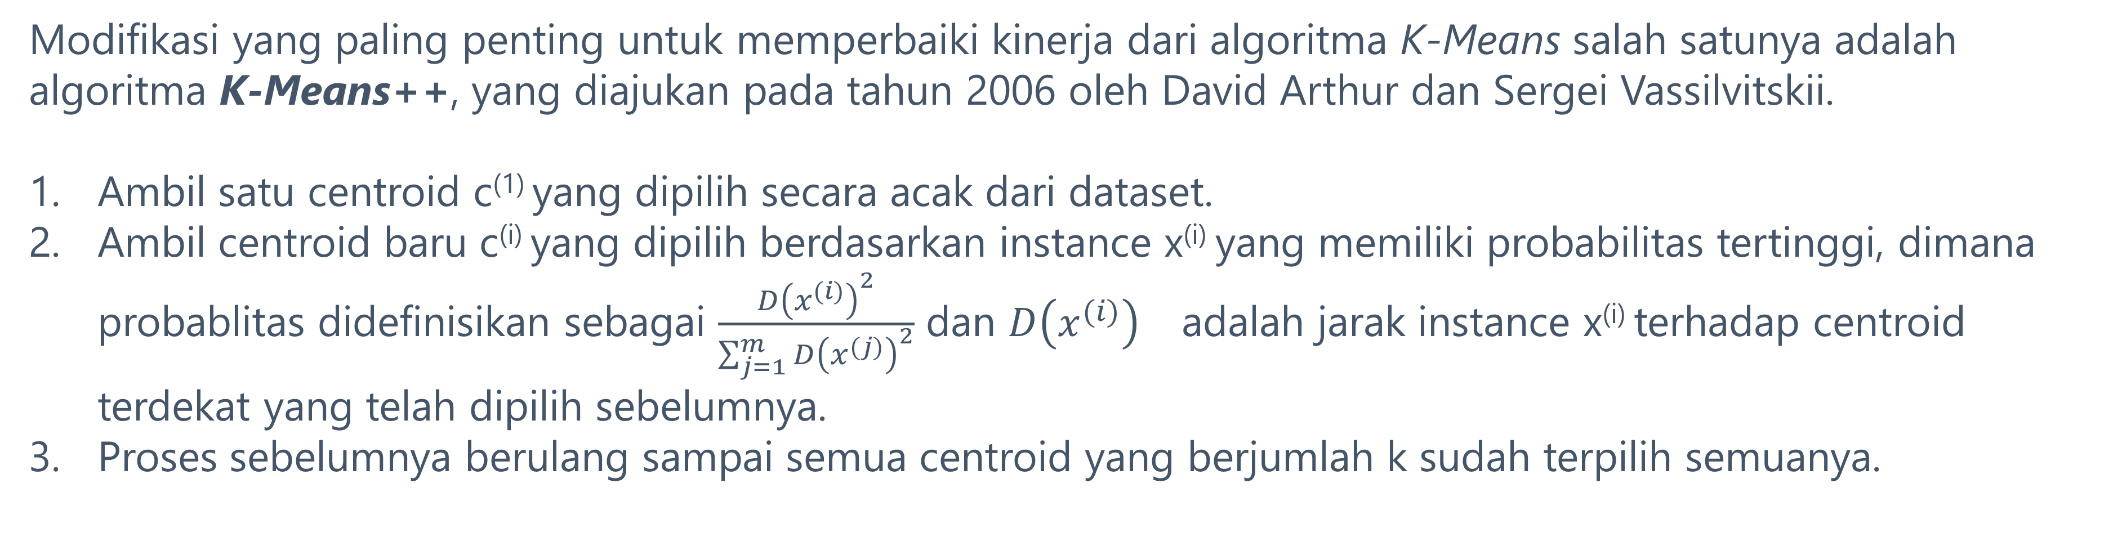
K-Means
Metode Inisialisasi Centroid
Modifikasi yang paling penting untuk memperbaiki kinerja dari algoritma K-Means salah satunya adalah algoritma K-Means++, yang diajukan pada tahun 2006 oleh David Arthur dan Sergei Vassilvitskii.
Ambil satu centroid c⁽¹⁾ yang dipilih secara acak dari dataset.
Ambil centroid baru c^{(i)} yang dipilih berdasarkan instance x^{(i)} yang memiliki probabilitas tertinggi, dimana probablitas didefinisikan sebagai $\frac{{D\left(x^{(i)}\right)}^{2}}{\sum_{j=1}^{m}{{D\left(x^{(j)}\right)}^{2}}}$ dan ${D\left(x^{(i)}\right)}^{}$ adalah jarak instance x^{(i)} terhadap centroid terdekat yang telah dipilih sebelumnya.
Proses sebelumnya berulang sampai semua centroid yang berjumlah k sudah terpilih semuanya.

Slide 10
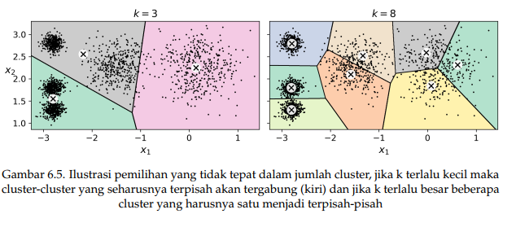
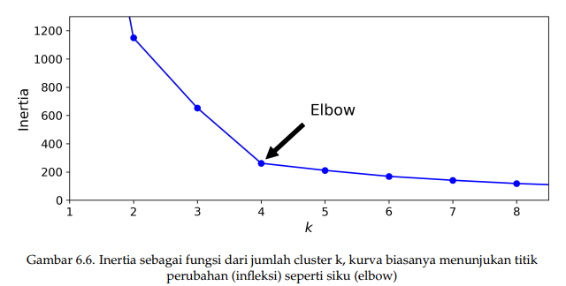
K-Means
Menemukan jumlah cluster yang optimum
Tentunya tidak mudah untuk menentukan jumlah cluster k dan hasilnya akan sangat buruk ketika kurang tepat menentukan jumlah cluster k.
Dalam menentukan jumlah cluster, parameter inertia bukan merupakan indikator yang baik karena inertia kan mengecil ketika menambah k.
K ditentukan berdasarkan posisi elbow dari grafik.
Teknik ini bersifat kasar (tidak presisi),. Pendekatan yang lebih presisi dapat menggunakan perhitungan silhouette score.

Slide 11
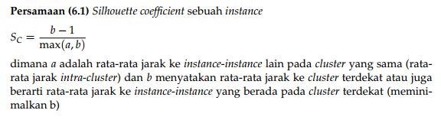
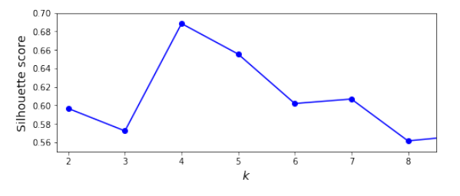
K-Means
Menemukan jumlah cluster yang optimum
Harga koefisien Sc bervariasi dari -1 sampai +1. Koefisien mendekati +1 artinya nstance sudah berada pada cluster yang benar, harga o berarti instance dekat dengan perbatasan cluster dan -1 berarti penempatan cluster yang salah.
Dari gambar disamping terlihat bahwa k=4 adalah yang paling bagus , tetapi k=5 juga tidak buruk, dan lebih baik dibanding 6 dan 7
Visualisasi yang lebih informatif dapat diperoleh dengan membuat gambar setiap koefisien silhouette, diurutkan berdasarkan cluster yang diassign dan berdasarkan sc.

Slide 12
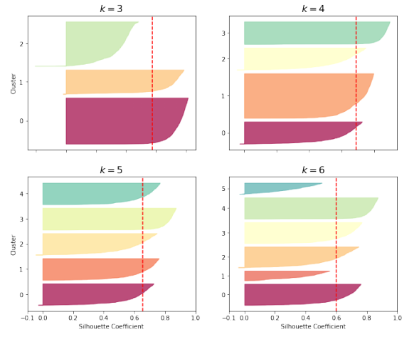
K-Means
Menemukan jumlah cluster yang optimum
Setiap diagram berisi grafik berbentuk pisau untuk tiap cluster. Tinggi grafik menujukkan jumlah instance setiap cluster , lebarnya menunjukkan sc, garis putus-putus menunjukkan skor silhouette untuk setiap jumlah cluster k.
Dapat dilihat skor menujukkan nilai tertinggi pada cluster k=4 dan k=5. Ketika cluster k=5 semua cluster terlihat mempunyai ukuran yang sama. Sehingga k=5 merupakan solusi lain selain k=4.
Untuk contoh listing code dapat dilihat di hands on 6 hal.16.
Untuk analisis silhouette dapat dilihat di link berikut:
Analisis silhouette
Diagram Silhouette

Slide 13
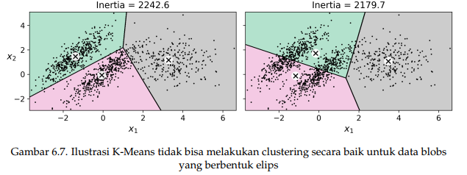
K-Means
Kekurangan
Selain kelebihan yang dimiliki K-means (Kecepatan dan kemudahan untuk penskalaan) , K-Means memiliki keterbatasan yaitu:
Harus mengeksekusi algoritma beberapa kali
Harus menspesifikkan jumlah cluster sebelumnya
K-Means tidak berprilaku bai ketika ukuran cluster bervariasi, kerapatan berbeda atau bentuk yang tidak bundar.
Note:
Untuk menghindari hasil yang buruk, sangat penting untuk melakukan penskalaan ciri sebelum mengeksekusikan K-Means. Penskalaan cluster tidak menjamin semua cluster terlihat baik dan bundar tapi setidaknya akan memperbaiki beberapa hal.

Slide 14
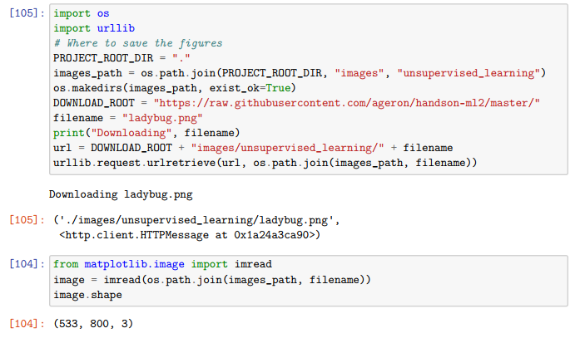
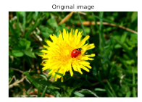

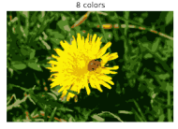
Contoh Penggunaan Clustering
Untuk Segmentasi Citra

Slide 15
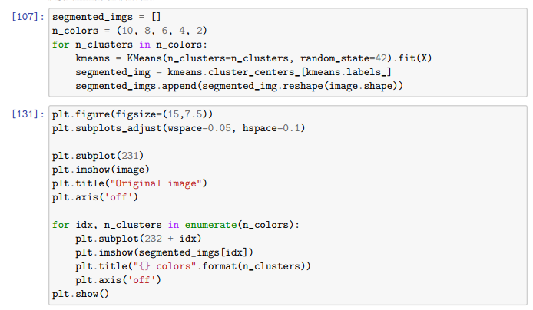
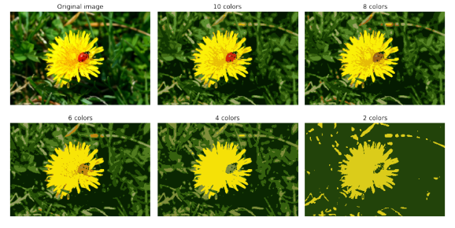
Contoh Penggunaan Clustering
Untuk Segmentasi Citra
Berikut contoh penerapan kalsterisasi warna pada citra dari 2 s/d 10 klaster, dapat dilihat efek pada sebuah citra bunga

Slide 16
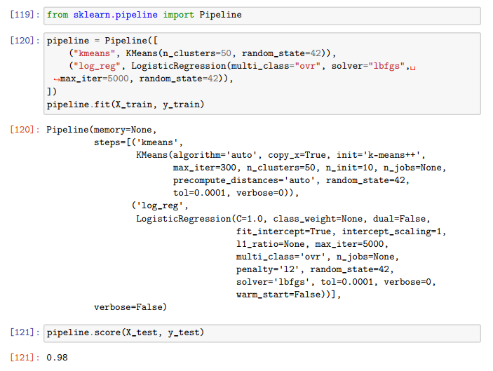
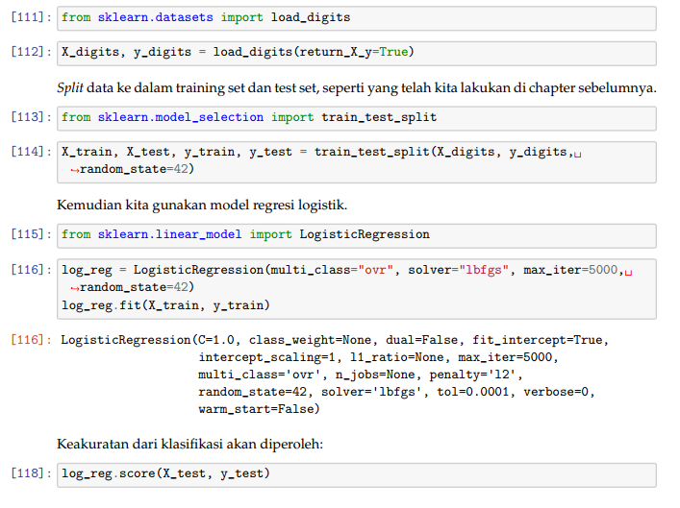

Contoh Penggunaan Clustering
Untuk Pre-processing
Contoh preprocessing darai data MNIST yang terdiri dari 1797 citra grayscale dengan ukuran 8x8 yang merepresentasikan digit 0-9:
Hasil tanpa preprocessing
Hasil dengan preprocessing
Error rate dapat dikurangi sebesar 1-(1-0.98)/(1-0.96) =0.36

Slide 17
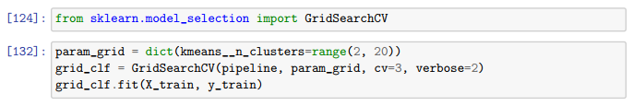
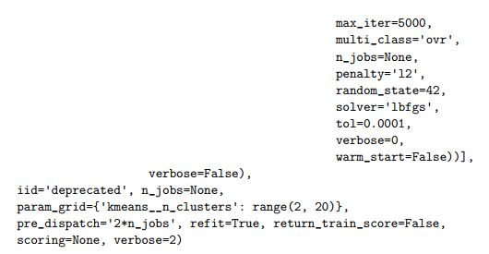
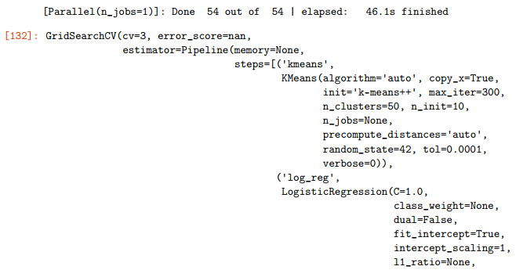
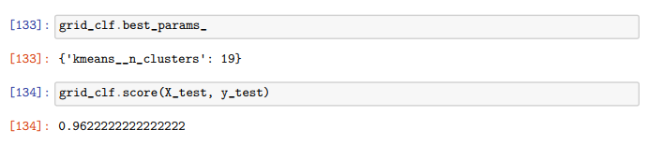
Contoh Penggunaan Clustering
Untuk Pre-processing
Harga k terbaik merupakan harga yang menghasilkan kinerja klasifikasi pada saat melakukan cross-validation (lihat di chapter sebelumnya). Kita dapat gunakan GirdSearchCV untuk menemukan jumlah cluster yang optimal pada kasus ini
Jika kita buat harga k semakin besar misalkan s/d 99 (dengan cara merubah bagian range dari 20 menjadi 100), maka kita akan temukan bahwa dengan k = 99 akan diperoleh perbaikan keakuratan cukup signifikan, menjadi 98, 22% pada test set. Atau bahkan kita bisa eksplorasi k menjadi lebih besar lagi, untuk mendapatkan keakuratan yang lebih besar

Slide 18
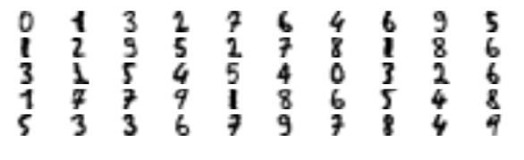
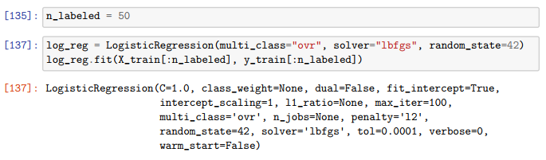
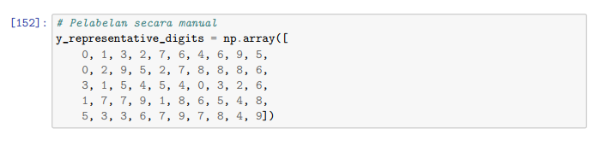

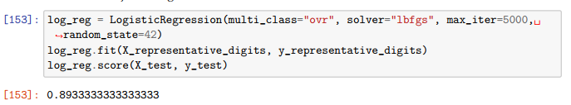
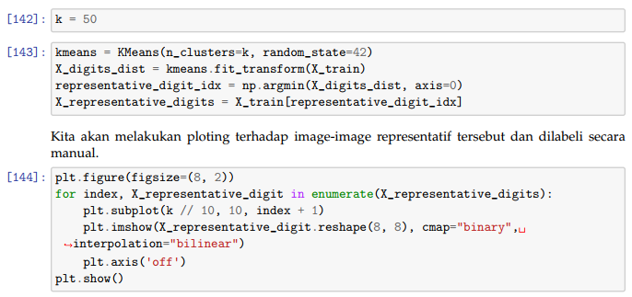
Contoh Penggunaan Clustering
Untuk Semi-Supervised Learning
Berikut merupakan penilaian pada model hasil training menggunakan regresi logistik dari 50 instances yang mempunyai label dari dataset digit
50 instance yang dilabeli, masing-masing adalah representatif image dari setiap klaster
Berikut merupakan penilaian pada model hasil training menggunakan regresi logistik dari 50 instances yang mempunyai label dari dataset digit dan menggunakan clusterisasi sebelumnya (IMAGE REPRESENTATIF)
Dapat dilihat peningkatan kinerja dari sebelumnya
Bagaimana kalau dilakukan propagasi label-label pada instance-instance dari cluster yang sama?

Slide 19
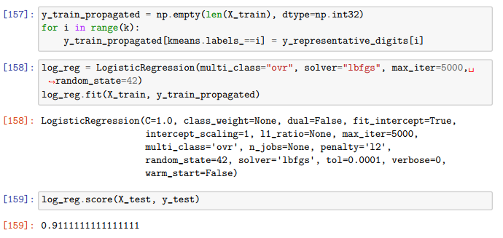
Contoh Penggunaan Clustering
Untuk Semi-Supervised Learning
IMPLEMENTASI LABEL PROPAGATION
Didapati kinerja yang lebih baik dari sebelumnya.
Contoh di atas menunjukan perbaikan yang diperoleh ketika proses clustering digunakan untuk membantu pada saat training set hanya mempunyai sedikit instance yang dilabeli.

Slide 20
Terima Kasih

